Slide 1
Анализ удовлетворенности курсовой подготовкой за первый квартал 2016 года

Slide 2
Анкета удовлетворенности курсовой подготовкой в ИРО Кировской области
в 2015 году

Slide 3
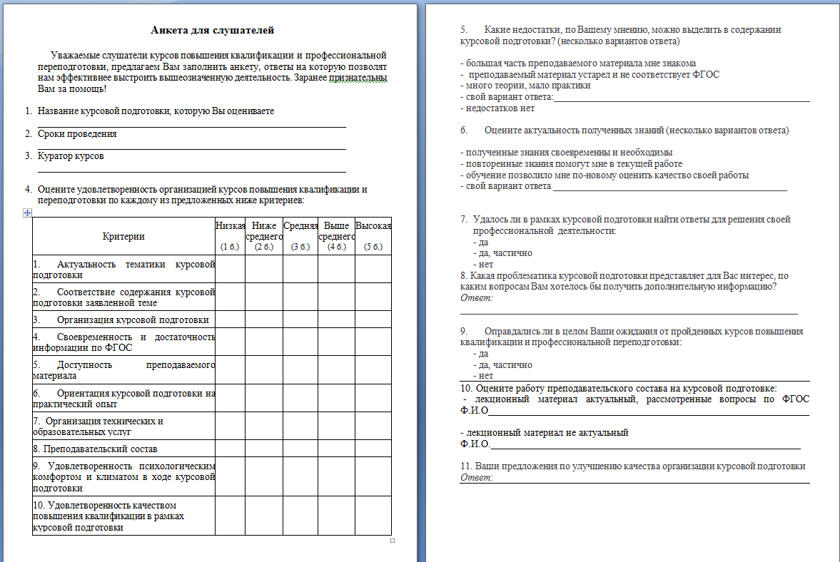
Анкета удовлетворенности курсовой подготовкой в ИРО Кировской области
с 1 января 2016 года

Slide 4
Актуальность тематики курсовой подготовки

Slide 5
Актуальность тематики курсовой подготовки

Slide 6
Соответствие содержания курсовой подготовки
заявленной теме

Slide 7
Соответствие содержания курсовой подготовки заявленной теме

Slide 8
Организация курсовой подготовки

Slide 9
Организация курсовой подготовки

Slide 10
Своевременность и достаточность
информации по ФГОС

Slide 11
Своевременность и достаточность информации по ФГОС

Slide 12
Доступность преподаваемого материала

Slide 13
Доступность преподаваемого материала

Slide 14
Ориентация курсовой подготовки
на практический опыт

Slide 15
Ориентация курсовой подготовки на практический опыт

Slide 16
Организация технических и образовательных услуг

Slide 17
Организация технических и образовательных услуг

Slide 18
Преподавательский состав

Slide 19
Преподавательский состав

Slide 20
Удовлетворенность психологическим комфортом и климатом в ходе курсовой подготовки

Slide 21
Удовлетворенность психологическим комфортом
и климатом в ходе курсовой подготовки

Slide 22
Удовлетворенность качеством повышения квалификации в рамках курсовой подготовки

Slide 23
Удовлетворенность качеством повышения квалификации в рамках курсовой подготовки

Slide 24
Какие недостатки, по Вашему мнению, можно выделить в содержании курсовой подготовки?
(несколько вариантов ответа)- ответы в процентах

Slide 25
Какие недостатки, по Вашему мнению, можно выделить в содержании курсовой подготовки?
(несколько вариантов ответа)- ответы в процентах

Slide 26
Оцените актуальность полученных знаний
(несколько вариантов ответа) – ответы в процентах

Slide 27
Оцените актуальность полученных знаний
(несколько вариантов ответа) – ответы в процентах

Slide 28
Удалось ли в рамках курсовой подготовки найти ответы для решения своей профессиональной деятельности

Slide 29
Удалось ли в рамках курсовой подготовки найти ответы для решения своей профессиональной деятельности

Slide 30
Оправдались ли в целом Ваши ожидания от пройденных курсов повышения квалификации и профессиональной переподготовки

Slide 31
Оправдались ли в целом Ваши ожидания от пройденных курсов повышения квалификации и профессиональной переподготовки

Slide 32
Какая проблематика курсовой подготовки представляет для Вас интерес, по каким вопросам Вам хотелось бы получить дополнительную информацию?
Кафедра предметных областей
Предметная область «Физическая культура» - психология спорта; основы плавания, рукопашного боя, стрельбы, волейбола; лыжная подготовка…
Предметная область «Химия» – решение задач повышенной сложности по химии при подготовке к олимпиадам, к экзаменам; применение ИКТ на уроках химии…….
Предметная область «ИКТ» – вопросы программирования; фотошоп….
Предметная область «История и обществознание» – работа с детьми с ОВЗ на уроках истории; отдельные курсы по православной культуре…
Предметная область «ИЗО и музыка» – вопросы детской психологии в контексте художественного творчества детей…..
Предметная область «Технология» – робототехника, нанотехнологии….
Предметная область «Математика» – внеурочная деятельность по математике; решение задач повышенного уровня сложности при подготовке к олимпиадам….
Предметная область «Физика» – приемы работы сложных задач по физике при подготовке к олимпиадам….
Предметная область «Русский язык и литература» – тема «Учебный диалог на уроках русского языка», развитие речи учеников….
Предметная область «Иностранные языки» – курсы для учителей французского, испанского языков…
Предметная область «Биология» – решение задач повышенной сложности по генетике; курсы по составлению программ и проведению олимпиад; специфика преподавания биологии в профтехобразовании…

Slide 33
Какая проблематика курсовой подготовки представляет для Вас интерес, по каким вопросам Вам хотелось бы получить дополнительную информацию?
Кафедра ПП и УОС - программы развития ОО и УДО; нормативно-правовая деятельность УДО; здоровьесберегающая деятельность УДО; работа с одаренными детьми; побуждение школьников к чтению; психологические курсы по вопросу эмоционального выгорания педагогического работника; сексуальное воспитание школьников…
Кафедра Д и НОО - технология критического мышления; работа в ДОУ с разновозрастной группой; организация документооборота в ДОУ; курсы по хореографии…
Кафедра Т и ППО - психология студентов с ОВЗ; психологическое образование; научно-исследовательская деятельность студентов по отдельным учебным дисциплинам…
Кафедра С (К)О - работа с детьми с ОВЗ по отдельным школьным предметам; составление рабочих программ по школьным предметам для детей с ОВЗ…
Центр ПК г. Вятские Поляны - работа с интерактивной доской; создание электронных учебников; работа с портфолио; мониторинг результатов освоения ФГОС…

Slide 34
Ваши предложения по улучшению качества организации
курсовой подготовки
Кафедра предметных областей - добавить занятия по психологии; увеличить время на посещение открытых уроков; организация помощи в создание авторских программ и методик; обновить техническое оснащение кафедры; организация выставок работ слушателей на базе ИРО; организация практических консультация один раз в месяц; курсы для учителей французского, испанского языков; обновить компьютеры; сменить мебель…
Кафедра ПП и УОС - слушателям, которые относятся к административному звену организовать индивидуальный график учебы; увеличить количество времени на практическую работу в ходе проведения курсовой подготовки; организация мастер-классов разделить курсовую подготовку для начинающих педагогов; сменить мебель в учебных аудиториях ….
Кафедра Д и НОО - увеличить количество времени на практику; увеличить курсовую подготовку до 108 часов; улучшить материальную базу кафедру, сменить технику…
Кафедра Т и ППО - увеличить время на практическую часть; увеличить количество посещений ОУ; обновить материальную базу кафедры…
Кафедра С (К)О - организация обучения с меньшим количеством курсантов в группе; организация в очной части практической работы по составлению характеристики для детей с ОВЗ; увеличить время на очный блок; разнообразить приемы работы с аудиторией…
Центр ПК г. Вятские Поляны - курсы по ИКТ по отдельным школьным предметам; увеличить количество посадочных мест; дифференцированный подход; увеличить время на практическую работу; улучшить качество работы интернета…

Slide 35
СПАСИБО
ЗА ВНИМАНИЕ

